Slide 1
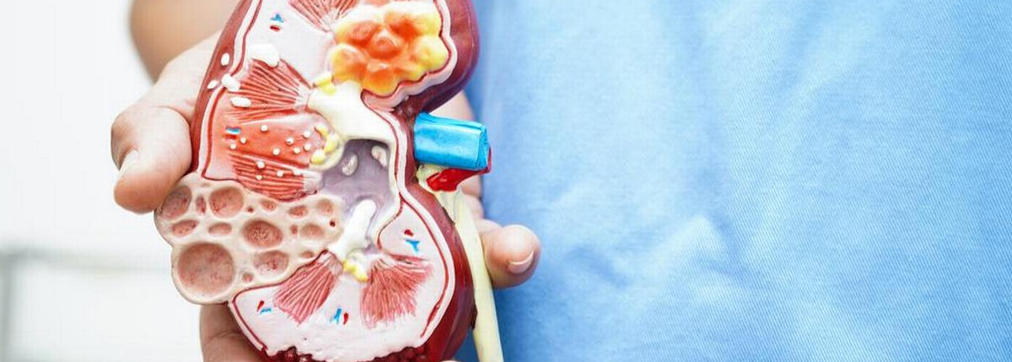
CAT PICU
Kleine nieren, grote gevolgen?
Mirthe Lipke, 1 juni 2026

Slide 2
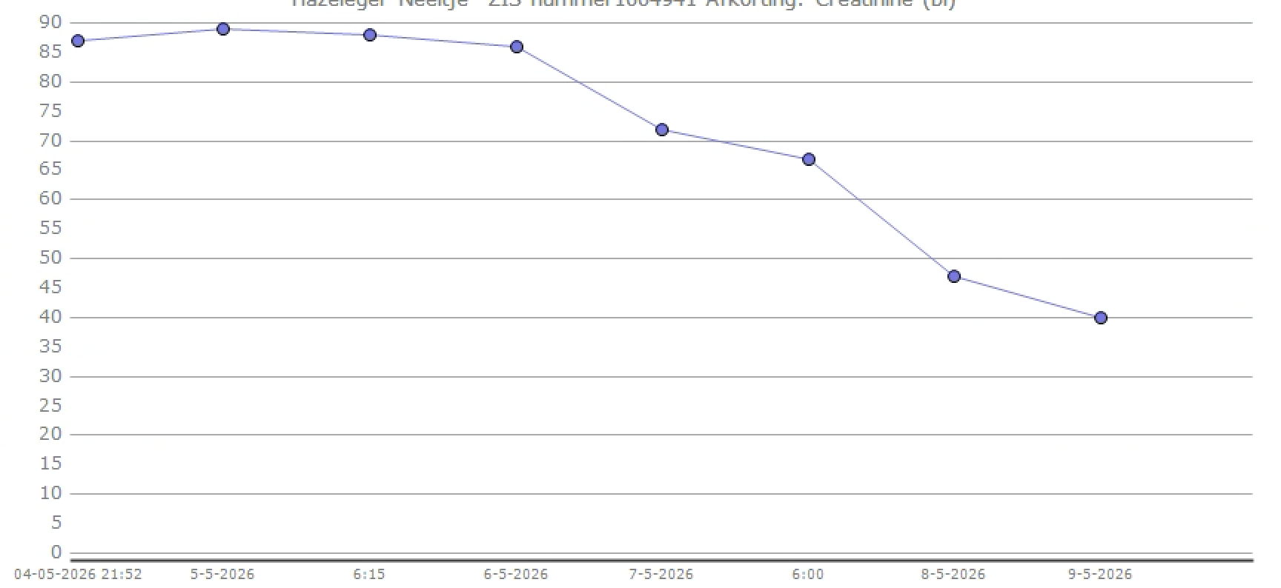
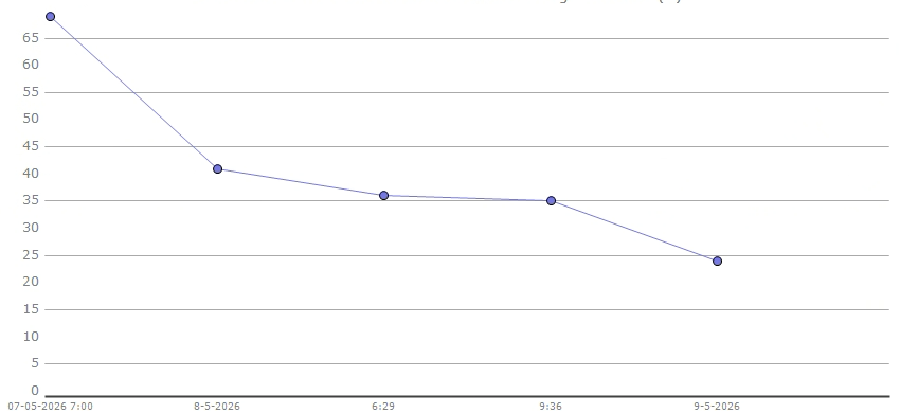
Waarom?
8 mnd, toxic shock
3 mnd, hypovolemische shock
5dg
2dg
Brief: nierfunctie vervolgen
Geen actief advies
Notes:
Maar ik heb er nu een aantal gezien in deze korte tijd hier, maar het probleem is natuurlijk veel groter.

Slide 3
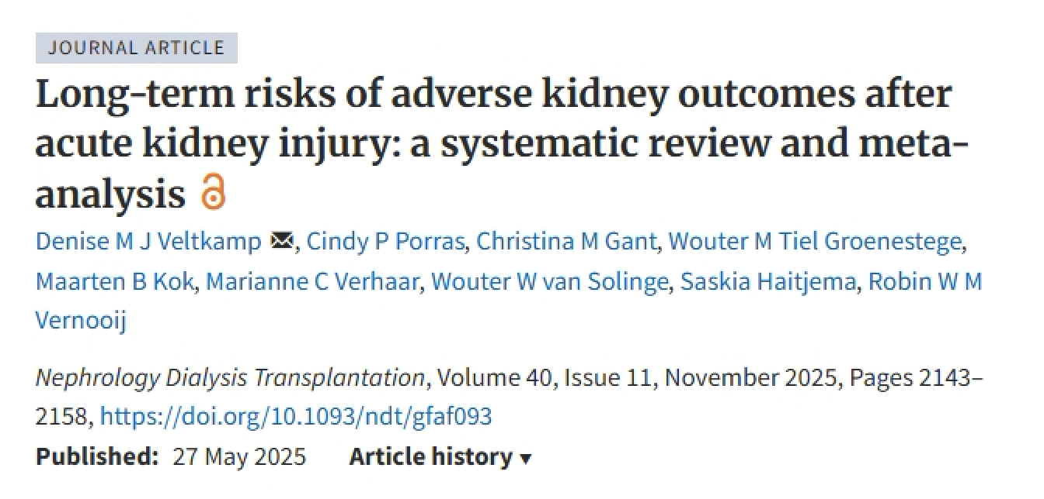
Waarom?
Discipline overstijgend
10.000’en/jr¹
Zelfherstel
CKD
>3dg
< 3dg
Wat zijn de lange termijn effecten van kinderen met AKI?
Notes:
Vroeger gedachtegang het herstelt volledig, toen gedachte dat als het lang aanwezig is mogelijk schade, mogelijk blijvende schade. Maar nu ook steeds meer aandacht aan de kortdurende variant.
“Eerder bestond al het vermoeden dat patiënten met een ernstige of langerdurende AKI (3 dagen of langer) een verhoogd risico hebben op het ontwikkelen van chronische nierschade, maar dat dit voor milde of kortdurende AKI wel meeviel. Nu hebben we ook aangetoond dat zelfs bij een milde of korte AKI de kans op CKD op de lange termijn vergroot is”, licht Denise Veltkamp (arts-onderzoeker, UMCU) toe. Veltkamp voerde een systematische review uit op basis van een groot aantal wereldwijde studies en publiceerde de resultaten onlangs in het wetenschappelijke tijdschrift Nephrology, Dialysis, Transplantation. De analyse van de review wijst uit dat de kans op CKD voor personen die een kortdurende AKI hebben gehad zelfs al 200% groter is in vergelijking met personen die geen AKI hebben gehad.
"Omdat zoveel patiënten een milde of kortdurende AKI doormaken, is het nu aan ons om verder te onderzoeken wie binnen die groep het meeste risico loopt op CKD op de langere termijn", aldus Denise Veltkamp.
“Er is nog weinig data bekend over de langetermijngevolgen van AKI en bijvoorbeeld de relatie van AKI tot hart- en vaatziekten in Nederlandse ziekenhuizen. We vermoeden dat hier een directe correlatie is, maar dat vereist meer onderzoek. Deze studie is een mooi uitgangspunt en de eerste resultaten onderstrepen de noodzaak voor vervolgonderzoek op dit terrein”, aldus Robin Vernooij (epidemioloog, UMCU), mede-onderzoeker in dit project.

Slide 4
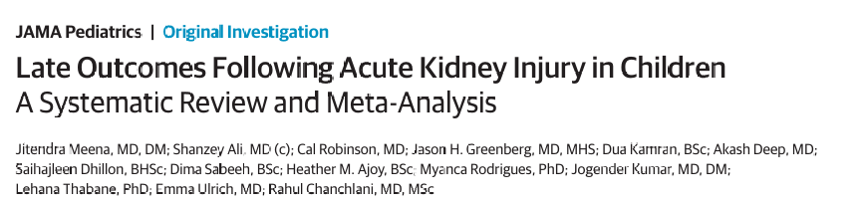
Artikel
Mei 2026, Jama Pediatrics
Impact factor 18
Notes:
‘Highest ranking pediatric journal in de world’
Doel van deze studie is om gaps in knowledge op te vullen en verzachten van late impact

Slide 5
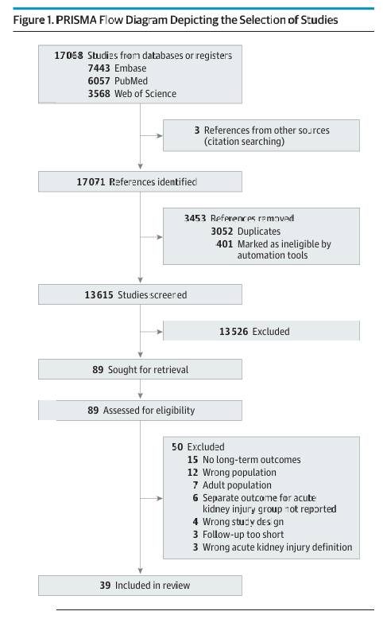
Methode
PubMed, EMBASE, Web of Science
2007-2025
Exclusie
Geen gestandaardiseerde definitie
< 3 mnd FU
Pre-existent nierproblemen
Totaal 39 studies, met 16 151 kinderen
Notes:
2007: omdat daar eerste kinderstudie die een definitie maakt → pRIFLE pediatric risk injury failure loss & end stage renal disease

Slide 6
Resultaten van studieselectie
Subgroepanalyse, cohort types:
14 PICU
7 na cardiale chirurgie
10 mixed setting
8 neonatale AKI
Verschillende definities AKI (KDIGO (72%), pRIFLE, AKIN)
Helft van de studies had een controle groep (23)
Notes:
Controle groep:
Zonder kun je alleen wat zeggen over de incidentie
Bij met kun je ook wat zeggen over kansen tov normale populatie

Slide 7
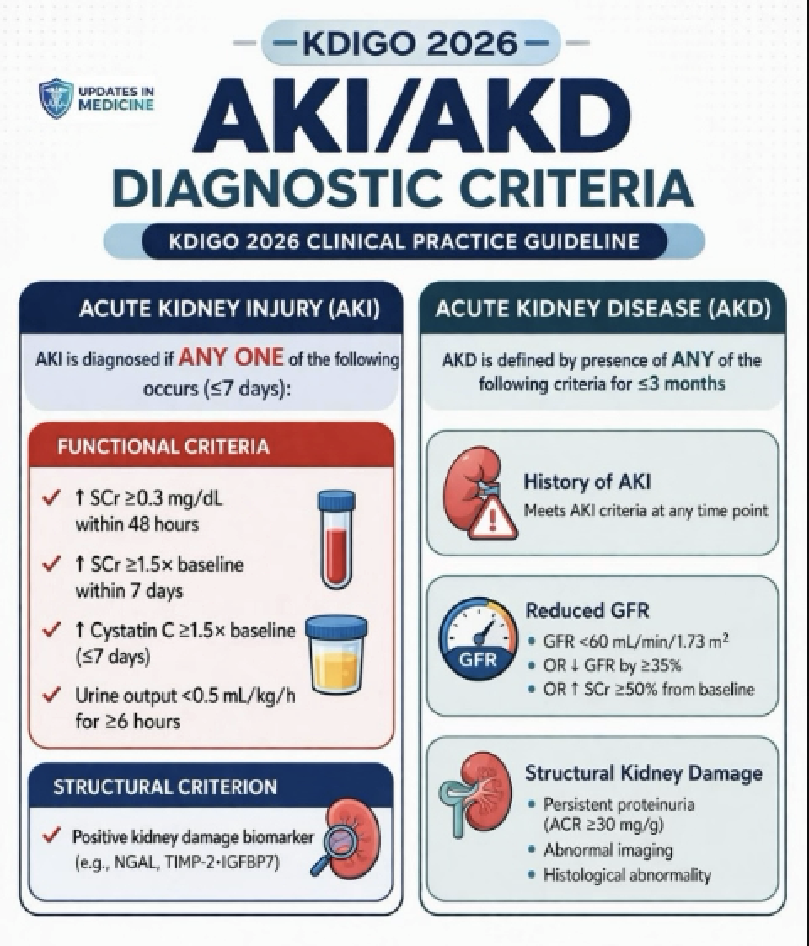
Defintie

Slide 8
Resultaten van studieselectie
Grote tabel

Slide 9
Resultaten- opbouw
CKD
Mortaliteit
Proteinurie
Hypertensie
Overzichtstabel met beoordeling kwaliteit & eindresultaat

Slide 10
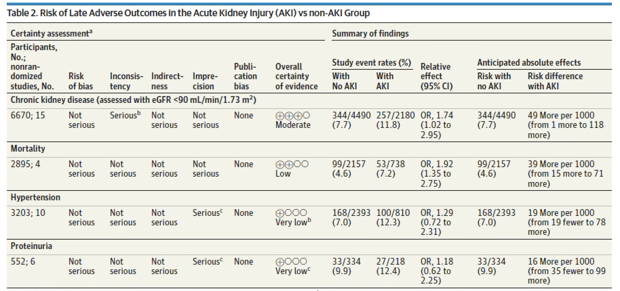
Notes:
Inhoud te bekijken; maar wel om iets van een kwaliteitsinschatting van de paper te maken, want rigoureus aangepakt.

Slide 11
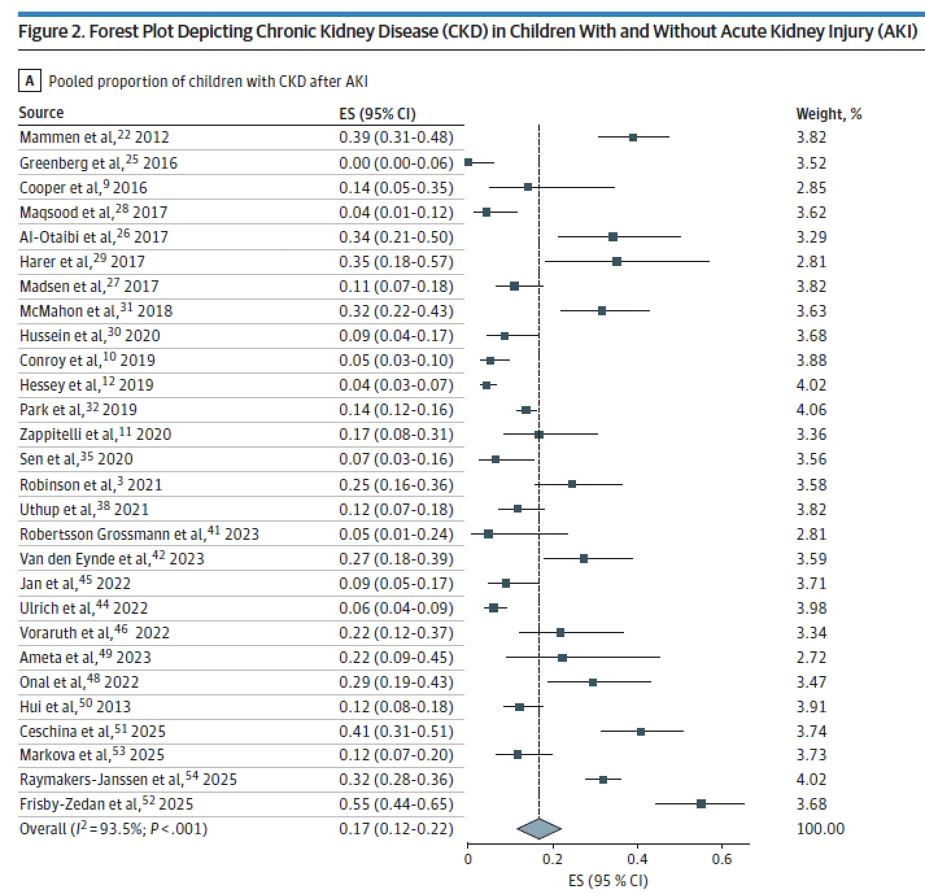
Resultaten – CKD (28)
Interessante punten
Hoge heterogeniteit
Geen sign verschil:
  Type definitie
  Cohort type (PICU, neo etc)
  Retro-/prospectieve
  Single-/multicenter
Notes:
Daarbij een hoge heterogeniteit in studies (75% of hoger dan hoog)
P is laag, dus lijkt niet op toeval te berusten.

Slide 12
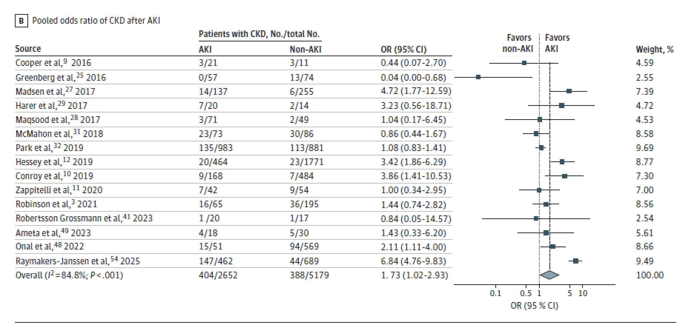


Resultaten - CKD
Notes:
OR > 1 → gebeurtenis komt vaker voor in de blootgestelde/behandelde groep
Veel betrouwbaarheidsintervallen door de null effect lijn. Ook hier hoge heterogeniteit.
RR = vergelijken van kansen (hoevaak gebeurd het?) , OR = vergelijken van odds (= hoevaak gebeurt het wel vs hoevaak gebeurt het niet?)

Slide 14
Resultaten – All cause mortality
6 studies
OR 1.92 (95% CI 1.35-2.75, p 0.47) -- low certainty
Geen subgroepanalyses
Notes:
Als er in werkelijkheid geen verschil is (OR = 1), dan is er bijna 50% kans dat je zo’n of een extremer resultaat ziet puur door toeval.
Niet statistische sign verschil.

Slide 15
Resultaten – Proteinurie
11 studies
Pooled cumulatieve incidentie AKI survivors: 20% (95% CI 12-29, p <0.001)
OR niet sign verschillend
Geen subgroep analyses
Notes:
20% klinkt best veel. Dan is het natuurlijk interessant om te weten hoe het in niet AKI groep is → maar die odds ratio niet stat sign verschillend

Slide 16
Resultaten – Hypertensie
15 studies
Pooled cumulatieve incidentie AKI survivors: 16% (95% CI 11-23, p <0.001)
Subgroep analyses
  Definitie : verschillend 14-25% (p.23)
  Cohort type : PICU (15%), neonaten (8%), cardio (18%), mix (28%) (p <0.02)
  Geen verschil retro-/prospectief en single-/multicenter
  OR niet verschillend
Notes:
20% klinkt best veel. Dan is het natuurlijk interessant om te weten hoe het in niet AKI groep is → maar die odds ratio niet stat sign verschillend

Slide 17
Conclusie
AKI vergroot de kans op het krijgen van adverse outcomes (met name CKD)
In een groep van 16000 kinderen, ontwikkelt 1:6 CKD (17%)
Kans dat je het krijgt AKI vs non-AKI is bijna 2x zo groot
In een groep van 16000 kinderen OR 1,74
Iets meer op PICU en na cardiochirurgie dan in neonaten
18 en 25% resp, 8%
Notes:
Meer PICU dan neonates: meer severe ill en nefron maturity

Slide 18
Discussie
Follow up tijd
3mnd-18jr
→ 1/3e vd studies <1jr, 80% <5jr
Hoge incidentie proteïnurie (20%) en hypertensie (16%), langere FU voor effect nodig? → onderschatten effect?
  Kinderen, meer ‘burden’ door lange leven te gaan?
Verlies nefronen pas klinische relevant na groei
Volwassenstudies
Notes:
Wat zouden grote discussiepunten zijn?
Volwassen data (>2milj pt) wel associatie met deze beide (2-3fold) , 5fold end CKD, 2fold mortality) dus kan 2 dingen betekenen:
- of kids herstellen goed OF komt door de korte FU

Slide 19
Discussie
Studie opzet
Studie opzet | Voordeel | Nadeel
Prospectief (15) | Minder misclassificatie Minder detectie bias | Late adverse outcomes niet gevangen door kortere FU
Retrospectief (24) | Langere FU | Meer confounding

Slide 20
Limitaties
Overig
Heterogeniteit
Weinig studies voor mortaliteit, proteïnurie, hypertensie
Verschillende oorzaken van AKI
Residual confounding
Notes:
+ grote studie, heel rigoureus aangepakt
VOORBEELDEN: wel gecorrigeerd voor confouding, maar onmogelijk helemaal te corrigeren.
Ernst van de onderliggende ziekte
Kinderen die AKI krijgen zijn vaak sowieso zieker (sepsis, hartchirurgie, prematuriteit, ICU-opname). Die ernstige ziekte zelf kan later CKD veroorzaken. Zelfs als onderzoekers “corrigeren voor ziekte-ernst” blijft vaak nog restconfounding over omdat ernst moeilijk perfect te meten is. Prematuriteit of laag geboortegewicht
Premature kinderen hebben minder nefronen en dus al een hoger CKD-risico. Tegelijk krijgen ze vaker AKI. Als deze factoren onvolledig geregistreerd zijn → residual confounding. Genetische of congenitale nierafwijkingen
Sommige kinderen hebben subtiele aangeboren nierproblemen die niet volledig bekend of gemeten zijn. Zij ontwikkelen makkelijker zowel AKI als CKD. Socio-economische factoren
Toegang tot zorg, voeding, follow-up, medicatiegebruik enz. kunnen zowel AKI-uitkomsten als CKD beïnvloeden, maar worden vaak slecht meegenomen. Nephrotoxische medicatie
Bijvoorbeeld aminoglycosiden of chemotherapie. De dosis, duur en cumulatieve blootstelling worden niet altijd nauwkeurig gecorrigeerd. Baseline nierfunctie onbekend
Bij kinderen is een “echte” pre-AKI creatinine vaak niet beschikbaar. Daardoor kan men bestaande milde CKD missen. Dan lijkt het alsof AKI CKD veroorzaakte, terwijl CKD al aanwezig was. Onvolledige definitie van AKI-ernst
Als AKI alleen via creatinine wordt bepaald en urine-output ontbreekt, kan de ernst verkeerd worden ingeschat. Follow-up bias
Kinderen met ernstige AKI krijgen vaker nefrologische follow-up, waardoor CKD vaker wordt ontdekt. Dat kan een schijnverband versterken.

Slide 21
Kracht
Grote, rigoureus aangepakte studie
Volgens methodologie grondig kwaliteit van studies in kaart gebracht

Slide 22
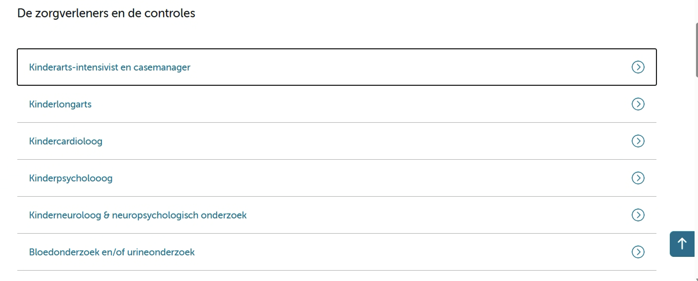
Klinische implicaties
Follow up zinnig
Ouders en zorgverleners voorlichten kan bewustwording geven
Follow up poli (Emma kinderziekenhuis Follow Me)
Wat dan te doen?
Optimaliseren RR, nefrotoxiciteit verminderen, verbeteren levensstijl

